Slide 1






Notes:
Chia lớp thành 3 nhóm mỗi nhóm 3-5 học sinh. Các nhóm đóng vai là các "siêu sao“ có tầm ảnh hưởng và chọn một vật dụng có sẵn trong lớp học (ví dụ: bút, sách, chai nước, tẩy...). Trong vòng 2 phút thảo luận, các nhóm sẽ xây dựng một ý tưởng quảng cáo "siêu sale" cho vật dụng của mình một cách sáng tạo, độc đáo. Mỗi nhóm lần lượt lên trình bày quảng cáo của mình trong 30-45 giây. Nhóm có quảng cáo hấp dẫn nhất, sáng tạo nhất sẽ giành chiến thắng.

Slide 2



Bài 10. nghị luận văn học
Viết
Viết quảng cáo hoặc tờ rơi về một sản phẩm hay một hoạt động
Notes:
Giáo án của Thảo Nguyên 0979818956

Slide 3

I.
Định hướng
Notes:
Giáo án của Thảo Nguyên 0979818956

Slide 4

Tôi có trí nhớ siêu phàm
Quảng cáo là loại văn bản cung cấp rộng rãi các (1)………………., tri thức liên quan đến hàng hoá, dịch vụ, nhằm mục đích (2)……………………….., (3)……………………………..của (4)……………………….
Quảng cáo được thực hiện bằng nhiều (5)…………………..truyền thông khác nhau như báo chí, truyền hình, Internet, tờ rơi, tin nhắn, pa nô, áp phích, băng rôn trên (6)…………………và phương tiện giao thông – vận tải, hoạt động giới thiệu sản phẩm tại các nơi công cộng.
Để (7)………………………, quảng cáo thường sử dụng các hình ảnh minh hoạ, âm thanh, ca nhạc,…
Notes:
GV cho HS đọc sách và ghi nhớ nội dung mục 1.1 trong sgk và điền và điền từ còn thiếu vào chỗ chấm

Slide 5

1. Khái niệm
thông tin
Quảng cáo là loại văn bản cung cấp rộng rãi các (1)………………., tri thức liên quan đến hàng hoá, dịch vụ, nhằm mục đích (2)……………………….., (3)……………………………..của (4)……………………….
Quảng cáo được thực hiện bằng nhiều (5)…………………..truyền thông khác nhau như báo chí, truyền hình, Internet, tờ rơi, tin nhắn, pa nô, áp phích, băng rôn trên (6)…………………và phương tiện giao thông – vận tải, hoạt động giới thiệu sản phẩm tại các nơi công cộng.
Để (7)………………………, quảng cáo thường sử dụng các hình ảnh minh hoạ, âm thanh, ca nhạc,…
tiêu thụ sản phẩm
giới thiệu hoạt động
tổ chức, doanh nghiệp
phương tiện
đường phố
tăng sức hấp dẫn
Notes:
- Quảng cáo là loại văn bản cung cấp rộng rãi các thông tin, tri thức liên quan đến hàng hoá, dịch vụ, nhằm mục đích tiêu thụ sản phẩm, giới thiệu hoạt động của các tổ chức, doanh nghiệp.
- Quảng cáo được thực hiện bằng nhiều phương tiện truyền thông khác nhau như báo chí, truyền hình, Internet, tờ rơi, tin nhắn, pa nô, áp phích, băng rôn trên đường phố và phương tiện giao thông – vận tải, hoạt động giới thiệu sản phẩm tại các nơi công cộng.
- Để tăng sức hấp dẫn, quảng cáo thường các hình ảnh minh hoạ, âm thanh, ca nhạc,…

Slide 6

2. Những điều cần chú ý
- Nắm vững đặc điểm sản phẩm
- Xác định mục tiêu quảng cáo.
- Yêu cầu cần đảm bảo
+ Quảng cáo có mục tiêu, nội dung giống nhau nhưng cách trình bày có thể khác nhau.
+ Với quảng cáo bằng lời, ngôn ngữ phải cô đọng, gây được ấn tượng.
+ Quảng cáo có thể kết hợp giữa ngôn ngữ và hình ảnh phải hài hoà, hấp dẫn.
- Cần tuân thủ Luật quảng cáo
- Lựa chọn đúng thời điểm quảng cáo.
Notes:
- Cần tìm hiểu và biết rõ về sản phẩm, dịch vụ để nêu được các nội dung thông tin.
- Hướng đến đúng khách hàng có nhu cầu.
- Quảng cáo có mục tiêu, nội dung giống nhau nhưng cách trình bày có thể khác nhau. Với quảng cáo bằng lời, ngôn ngữ phải cô đọng, gây được ấn tượng. Quảng cáo có thể kết hợp giữa ngôn ngữ và hình ảnh phải hài hoà, hấp dẫn.
- Cần tuân thủ Luật Quảng cáo và các quy định có liên quan, ví dụ: không được đề cao sản phẩm của mình bằng cách hạ thấp sản phẩm của người khác.
- Lựa chọn đúng thời điểm và công cụ quảng cáo

Slide 7

II.
Thực hành
Notes:
Giáo án của Thảo Nguyên 0979818956

Slide 8
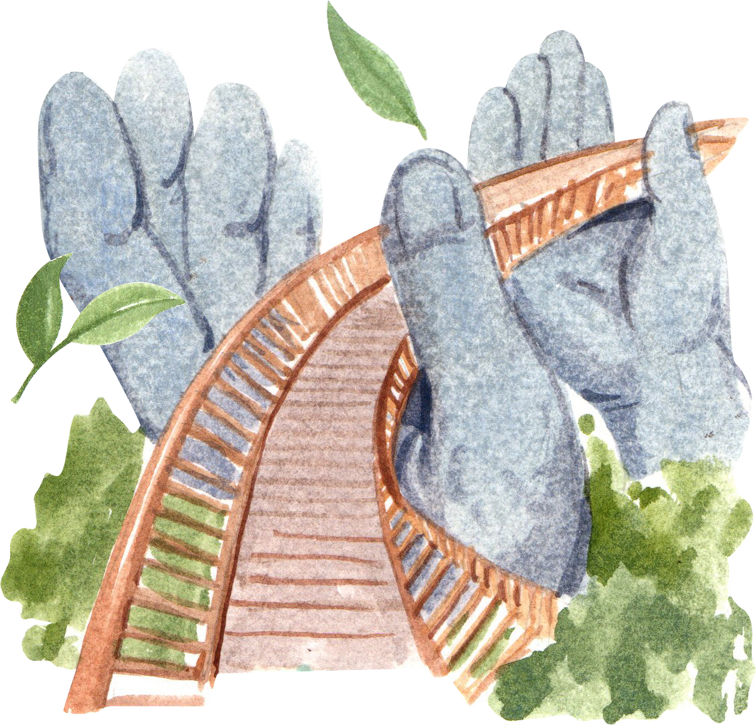
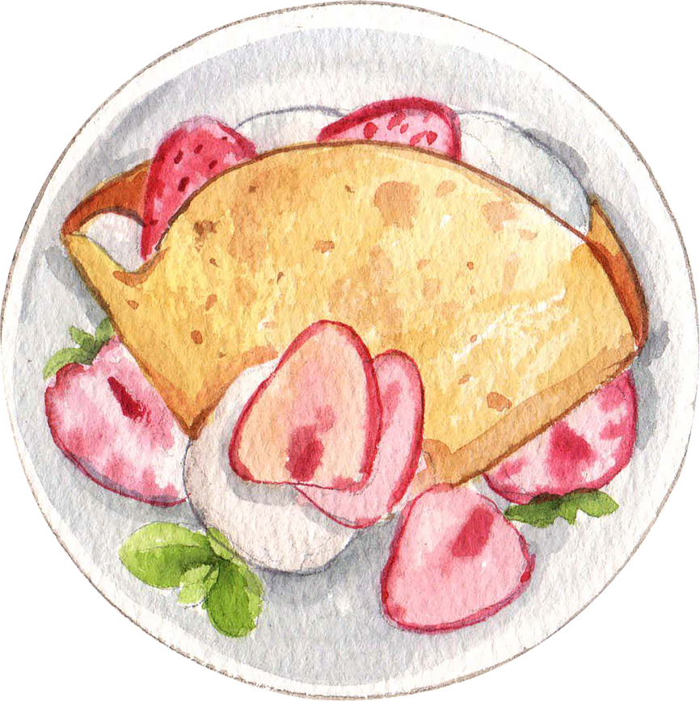
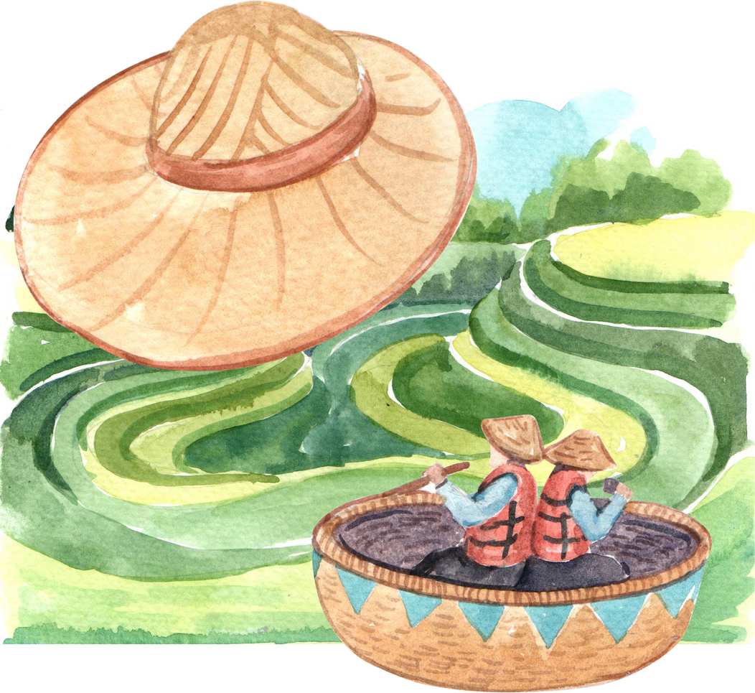
Đề bài: Xây dựng văn bản quảng cáo cho một món ăn đặc sản, một di tích lịch sử hoặc danh lam thắng cảnh của địa phương em
Notes:
Giáo án của Thảo Nguyên 0979818956

Slide 9

1. Thực hành viết theo các bước
a. Chuẩn bị
- Tìm hiểu nội dung thông tin về đối tượng cần quảng cáo.
- Lựa chọn, xác định hình thức quảng cáo.
Notes:
Giáo án của Thảo Nguyên 0979818956

Slide 10
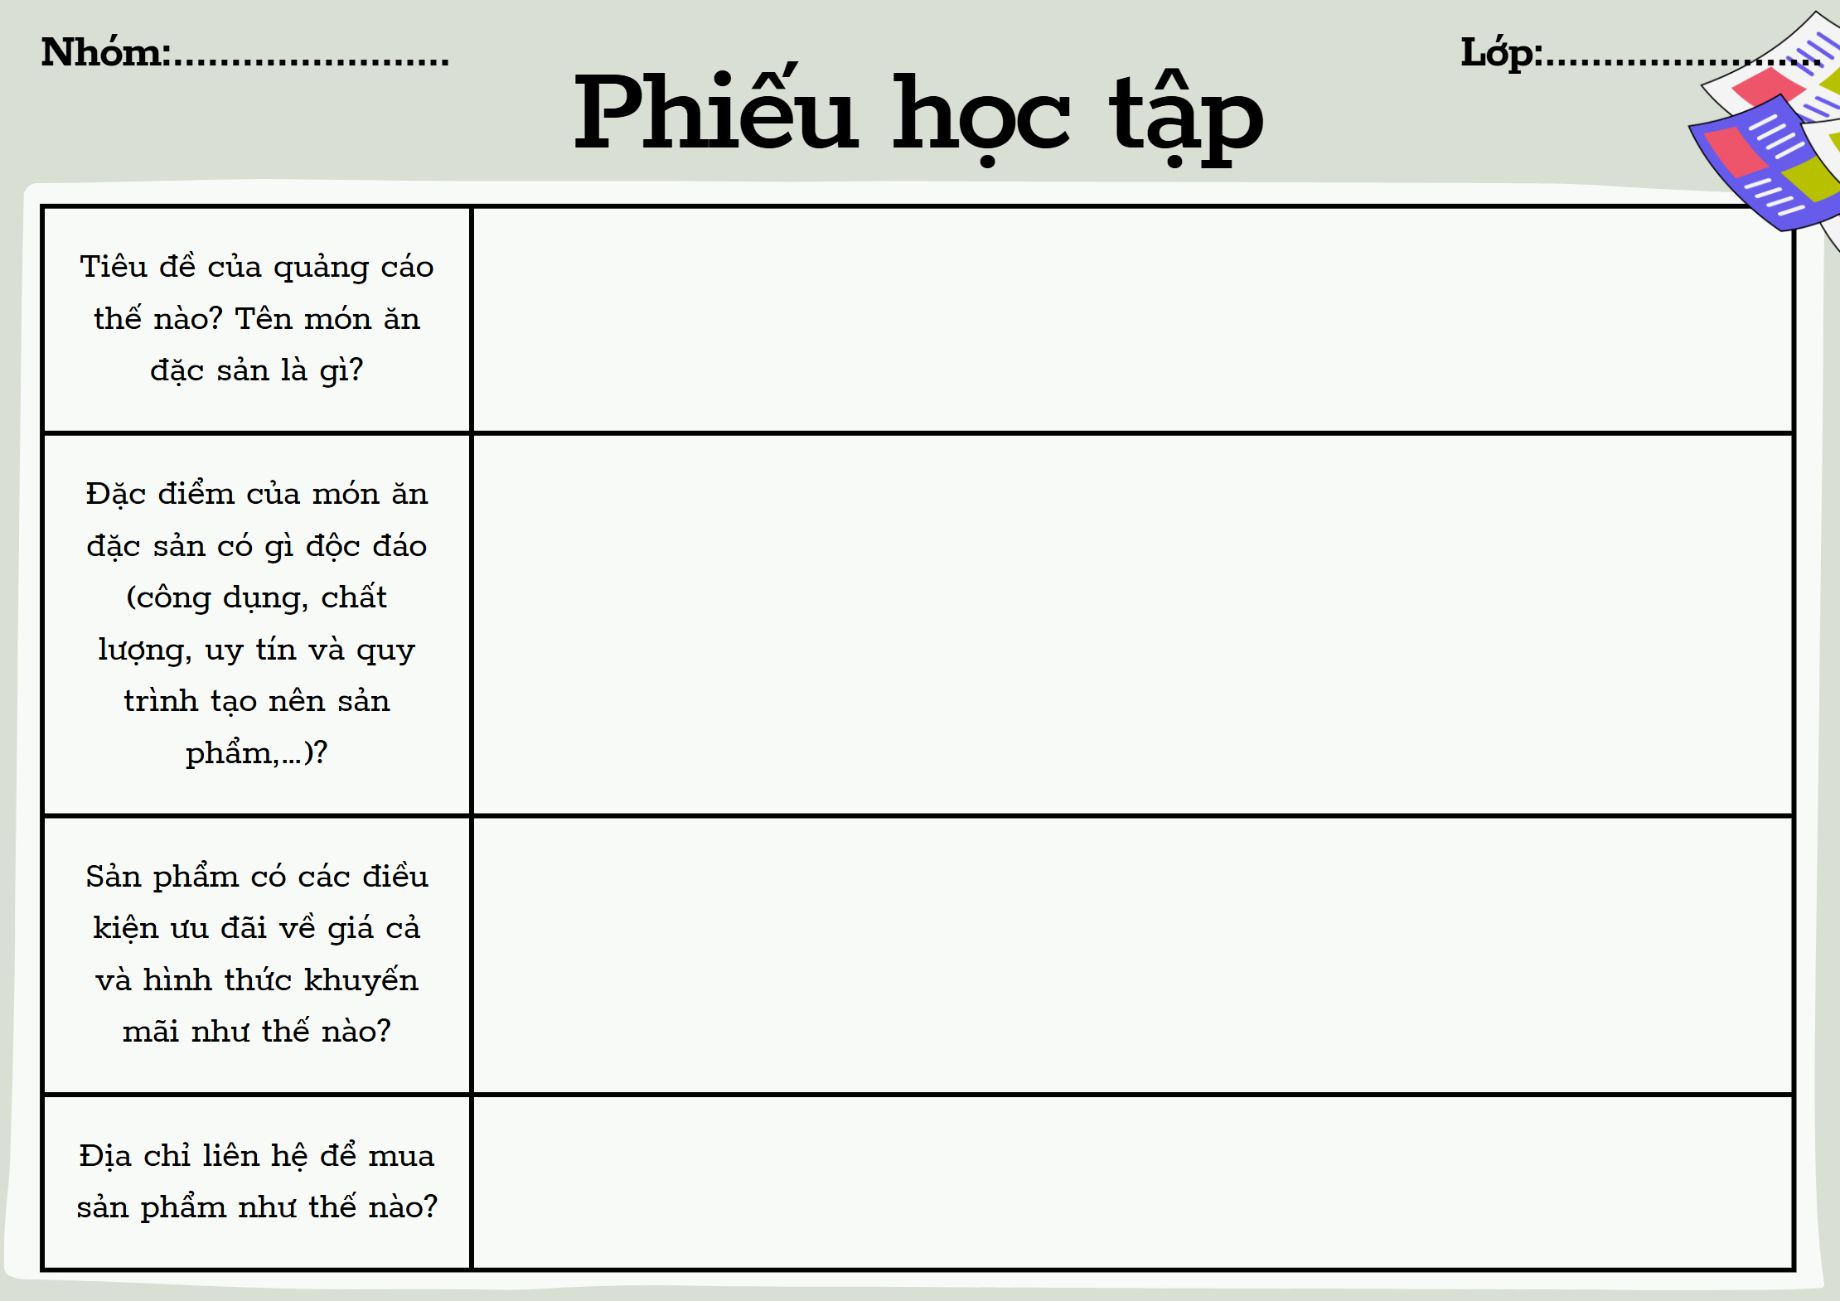
1. Thực hành viết theo các bước
b. Tìm ý và lập dàn ý
CẶP ĐÔI CHIA SẺ
Tiêu đề của quảng cáo thế nào? Tên món ăn đặc sản là gì?
Đặc điểm của món ăn đặc sản có gì độc đáo (công dụng, chất lượng, uy tín và quy trình tạo nên sản phẩm,…)?
Sản phẩm có các điều kiện ưu đãi về giá cả và hình thức khuyến mãi như thế nào?
Địa chỉ liên hệ để mua sản phẩm như thế nào?
Notes:
Giáo án của Thảo Nguyên 0979818956

Slide 11
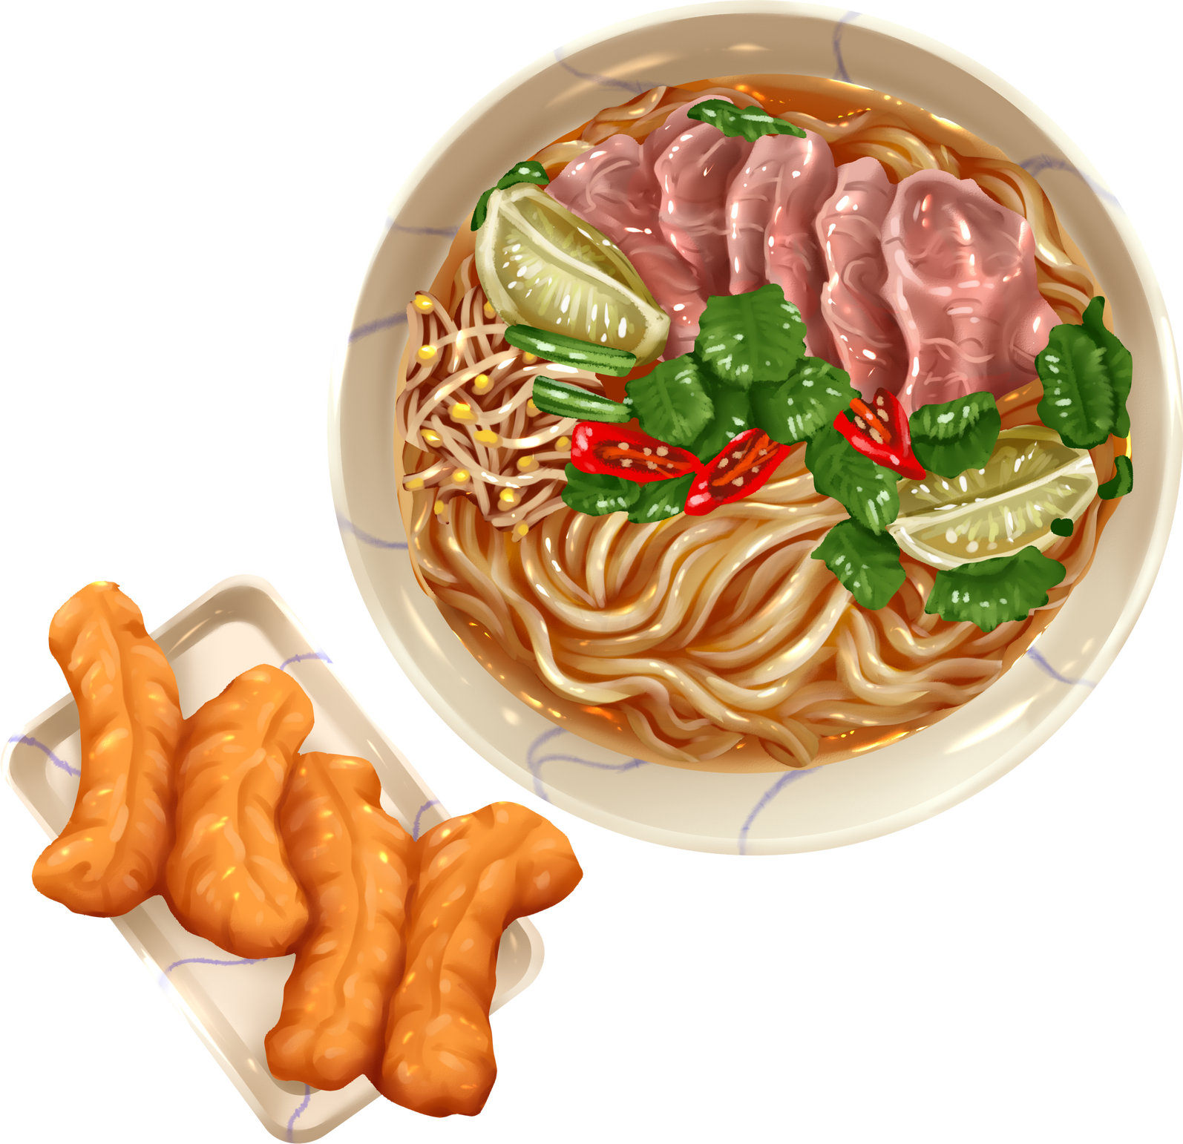
Tiêu đề của quảng cáo thế nào? Tên món ăn đặc sản là gì? | Phở Hà Nội - Đặc Sản Hà Nội "Vạn Người Mê"
Đặc điểm của món ăn đặc sản có gì độc đáo (công dụng, chất lượng, uy tín và quy trình tạo nên sản phẩm,…)? | - Phở Hà Nội là món ăn truyền thống lâu đời, mang hương vị riêng của đất Bắc. - Sự khác biệt dễ nhận thấy nhất giữa phở Hà Nội và phở trong Nam chính là bánh phở dẹp và to hơn, đồng thời, một số nơi sẽ ăn kèm phở với quẩy. - Khách du lịch Hà Nội có thể chọn phở gà, phở bò hay phở ngan tùy theo sở thích ăn uống của mỗi người.
Notes:
Giáo án của Thảo Nguyên 0979818956

Slide 12
Sản phẩm có các điều kiện ưu đãi về giá cả và hình thức khuyến mãi như thế nào? | - Đặt bàn trước: giảm 5% - Khách đi nhóm đông (5-10 người: giảm 5%; 10-20 người: giảm 10%)
Địa chỉ liên hệ để mua sản phẩm như thế nào? | - Phở Bát Đàn: địa chỉ ở 49 Bát Đàn, quán mở lúc sáng từ 6h30 tới 8h30, giá khoảng 30,000 VND - 55,000 VND / bát. - Phở Thìn: 13 phố Lò Đúc, quán mở cửa từ 5h đến 21h, giá khoảng 40,000 VND - 60,000 VND / bát. - Phở Lý Quốc Sư: giá khoảng 50,000 VND - 77,000 VND / bát, giờ mở cửa 6h tới 14h và 17h30 tới 22h. Bạn có thể tìm thấy tại 3 địa chỉ: + Địa chỉ 1: Số 10 Lý Quốc Sư + Địa chỉ 2: 42 Hàng Vôi + Địa chỉ 3: N2A Hoàng Minh Giám
Notes:
Giáo án của Thảo Nguyên 0979818956

Slide 13

Lập dàn ý
Mở đầu | Nêu tiêu đề của quảng cáo, tên món ăn đặc sản
Nội dung | + Đặc điểm của món ăn đặc sản có gì độc đáo (công dụng, chất lượng, uy tín và quy trình tạo nên sản phẩm,…)? + Sản phẩm có các điều kiện ưu đãi về giá cả và hình thức khuyến mại như thế nào?
Kết thúc | Địa chỉ liên hệ để mua sản phẩm như thế nào?
Notes:
Giáo án của Thảo Nguyên 0979818956

Slide 14

1. Thực hành viết theo các bước
c. Xây dựng văn bản quảng cáo
Dựa vào dàn ý đã làm và các yêu cầu đã nêu trong mục 1. Định hướng để xây dựng một văn bản quảng cáo.
Notes:
Giáo án của Thảo Nguyên 0979818956

Slide 15

Lưu ý:
- Thông tin trong nội dung bài quảng cáo cần trung thực và tránh phản cảm.
- Sử dụng các phương tiện (giấy, bút, màu,...) hoặc ứng dụng phù hợp như Canva, Adobe Illustrator, Photoshop,... để thiết kế bài quảng cáo.
- Sử dụng các cỡ chữ, kiểu chữ khác nhau, màu sắc chữ hài hoà.
- Từ ngữ ngắn gọn, không sử dụng nhiều hình ảnh gây rối mắt và phân tán sự chú ý của người đọc; màu sắc, cỡ hình phù hợp.
Notes:
Giáo án của Thảo Nguyên 0979818956

Slide 16
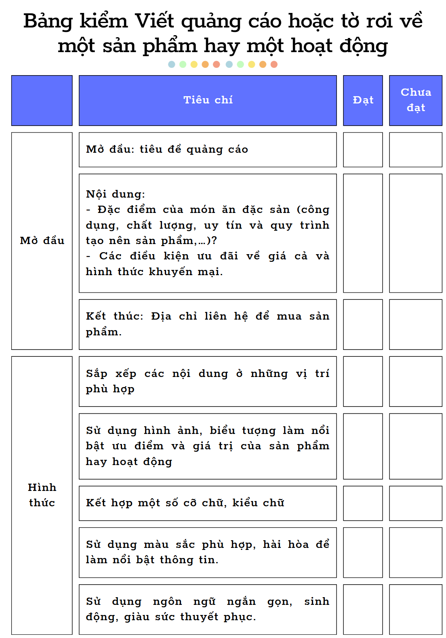
1. Thực hành viết theo các bước
d. Kiểm tra và chỉnh sửa
Tiêu chí |  | Đạt | Chưa đạt
Nội dung | Mở đầu: tiêu đề quảng cáo
 | Nội dung: - Đặc điểm của món ăn đặc sản (công dụng, chất lượng, uy tín và quy trình tạo nên sản phẩm,…)? - Các điều kiện ưu đãi về giá cả và hình thức khuyến mại.
 | Kết thúc: Địa chỉ liên hệ để mua sản phẩm.
Hình thức | Sắp xếp các nội dung ở những vị trí phù hợp
 | Sử dụng hình ảnh, biểu tượng làm nổi bật ưu điểm và giá trị của sản phẩm hay hoạt động
 | Kết hợp một số cỡ chữ, kiểu chữ
 | Sử dụng màu sắc phù hợp, hài hòa để làm nổi bật thông tin.
 | Sử dụng ngôn ngữ ngắn gọn, sinh động, giàu sức thuyết phục.
Notes:
Giáo án của Thảo Nguyên 0979818956

Slide 17

Quảng cáo cùng tôi
Đề bài: Xây dựng văn bản quảng cáo cho một món ăn đặc sản, một di tích lịch sử hoặc danh lam thắng cảnh của địa phương em
Notes:
Hoạt động cá nhân
Các bài quảng cáo sẽ được đăng lên trang fb/zalo của lớp, bài viết nào được bình chọn nhiều nhất sẽ chiến thắng

Slide 18

2. Rèn luyện kĩ năng viết: Vận dụng tổng hợp các thao tác và phương thức biểu đạt.
a. Cách thức
Notes:
Một văn bản bao giờ cũng có một phương thức biểu đạt chính được lựa chọn trong các phương thức: tự sự, miêu tả, biểu cảm, nghị luận, thuyết minh,… Mỗi phương thức ấy sử dụng một hoặc một số thao tác chính. Ví dụ: Phương thức tự sự chủ yếu sử dụng các thao tác kể và tả; phương thức nghị luận sử dụng các thao tác giải thích, phân tích, chứng minh, bác bỏ, bình luận, so sánh,…; phương thức thuyết minh thường sử dụng các thao tác giới thiệu theo một trình tự, nêu số liệu, miêu tả,…
Khi rèn kĩ năng viết, các em cần luyện tập theo từng thao tác và phương thức cụ thể. Tuy nhiên, trong thực tế, để tạo ra một văn bản, người viết luôn vận dụng tổng hợp các thao tác và phương thức. Mục đích kết hợp là để bài viết sinh động, linh hoạt và uyển chuyển trong cách diễn đạt. Ví dụ, trong văn bản nghị luận không chỉ có nghị luận mà còn kết hợp với phương thức tự sự và biểu cảm,…; cũng không chỉ sử dụng một thao tác giải thích hay chứng minh mà còn kết hợp các thao tác khác như bác bỏ, phân tích, bình luận,… Tương tự, văn tự sự không không chỉ có kể mà còn kết hợp các thao tác và phương thức như miêu tả, thuyết minh, nghị luận,…

Slide 19
Thao tác lập luận | Phương thức biểu đạt | Ví dụ cách kết hợp | Tác dụng của sự kết hợp
- Thao tác lập luận Giải thích. - Thao tác lập luận Phân tích. - Thao tác lập luận Chứng minh. - Thao tác lập luận Bác bỏ. - Thao tác lập luận Bình luận. - Thao tác lập luận So sánh. | - Tự sự. - Miêu tả. - Biểu cảm. - Thuyết minh. - Nghị luận. - Hành chính– công vụ | - Phương thức tự sự (thao tác kể và tả) - Phương thức nghị luận (thao tác giải thích, phân tích, chứng minh, bác bỏ, bình luận, so sánh,…) - Phương thức thuyết minh (thao tác giới thiệu theo một trình tự, nêu số liệu, miêu tả,…) | Giúp bài viết sinh động, linh hoạt và uyển chuyển trong cách diễn đạt.

Slide 20


2. Rèn luyện kĩ năng viết: giải thích trong bài văn nghị luận
b. Bài tập
Hãy viết một văn bản quảng cáo một danh lam thắng cảnh hoặc di tích lịch sử của đất nước, trong đó có sử dụng kết hợp các thao tác và phương thức biểu đạt khác nhau.
Notes:
Giáo án của Thảo Nguyên 0979818956

Slide 21
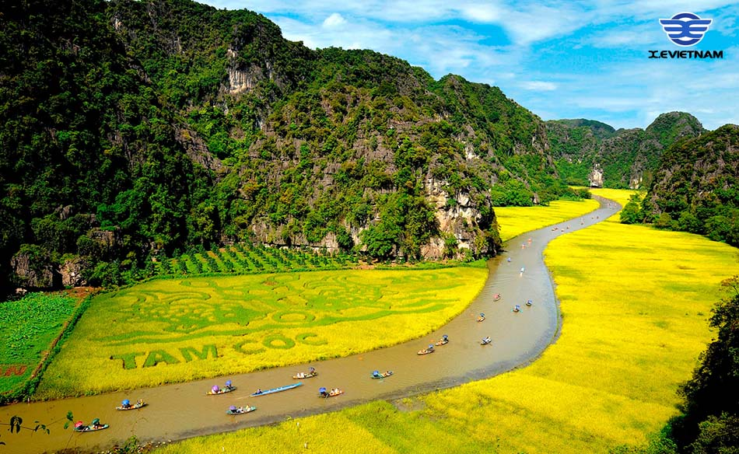
Tam Cốc - Bích Động thuộc cố đô Hoa Lư, tỉnh Ninh Bình, cách Thủ đô Hà Nội khoảng 100km về phía Nam.
Tam Cốc - Bích Động là một danh lam thắng cảnh được ngợi ca là “Nam thiên đệ nhị động”. Cảnh sắc ở đây không chỉ đượm mùi Thiền mà còn gợi nhớ, còn ghi những dấu tích lịch sử hơn nghìn năm về trước: nơi trú quân của Đinh Bộ Lĩnh trong những năm tháng đánh dẹp “nhị thập sứ quân”, nơi Thái hậu Dương Vân Nga du xuân cùng Thập đạo tướng quân Lê Hoàn.
Notes:
Giáo án của Thảo Nguyên 0979818956

Slide 22
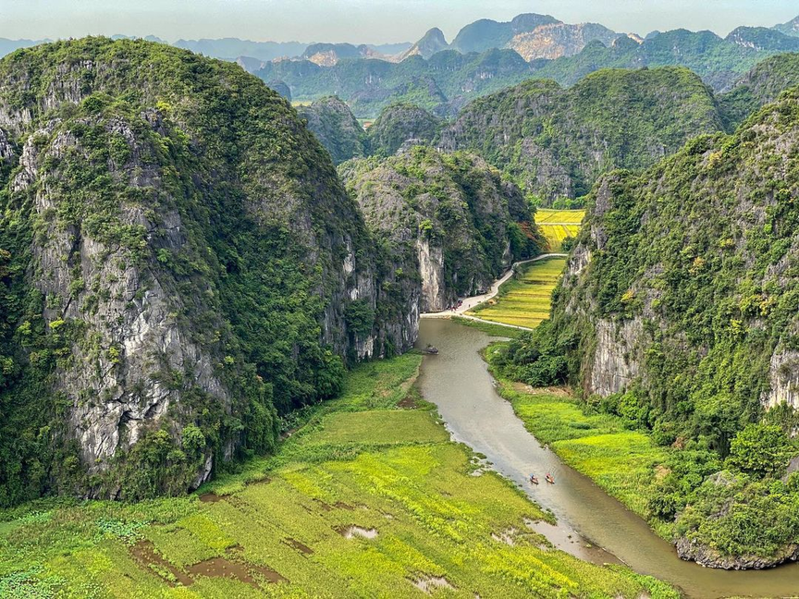
Thiên nhiên Tam Cốc - Bích Động là điểm du lịch nổi tiếng cho những du khách muốn tẩy sạch “bụi trần”. Cái thú là đến với Tam Cốc bằng thuyền con. Tam Cốc gồm có ba hang: hang Cả, hang Hai và hang Ba. Hang nào cũng lung linh huyền ảo sắc màu với hàng nghìn nhũ đá với bao huyền tích. Cảnh rồng cuộn hổ quỳ, cảnh tiên nga tắm mát, cảnh tiều phu gánh củi, cảnh ngư ông râu tóc bạc phơ ngồi trên thạch bàn câu cá, cảnh đàn cồng vũ hội, v.v... thấp thoáng, ẩn hiện trên vòm hang vách động, như dẫn hồn du khách vào thế giới Bồng Lai. Sóng vỗ nhẹ vào mạn thuyền, vào vách hang lúc nghe rì rào róc rách, lúc lao xao rì rầm hoà cùng tiếng gió thì thầm thì thào như tiếng thần Núi từ cõi linh thiêng từ ngàn xưa vọng về.
Notes:
Giáo án của Thảo Nguyên 0979818956

Slide 23

Hang Cả là hang đẹp nhất của Tam Cốc. Con thuyền nan nhỏ nhẹ luồn vào hang Cả dài 127 mét, nằm trong lòng một trái núi lớn; hai bên hai dãy núi tựa dãy trường thành che chắn dòng sông uốn khúc, nước xanh trong. Cửa hang rộng hơn 20 mét, vách hang uốn vòng cung theo vòm hang, về mùa hè, không khí trong hang mát lạnh, ai cũng cảm thấy khoan khoái, thư thái cả tâm hồn.
Qua hang Cả, ta nhìn thấy một màu xanh bao la của đồng lứa. Xa xa bên sườn non, từng đàn dê hiền lành nhởn nhơ ăn lá cây. Vách núi cheo leo, lủng lẳng những nhành phong lan, hoặc đỏ hồng, hoặc tím biếc, hoặc trắng phau như đàn bướm sặc sỡ đang rập rờn bay.

Slide 24
Đi tiếp, ta sẽ đến hang Hai, hang Ba, như lần bước vào cõi thâm u, tĩnh lặng của thần Sông, thần Núi. Du khách bâng khuâng tự hỏi: "Có phải nơi đây Thái hậu Dương Vân Ngà mừng đón Lê Đại Hành đại phá giặc Tống từ ải Bắc trở về..?" Suối Tiên chính là đây, cách hang Cả non 4km. Dòng suối trong vắt có thể nhìn thấu đến tận đáy. Từng đàn cá nhỏ và dài nối đuôi nhau bơi lượn, ẩn hiện giữa bao lớp rong rêu. Tam nước suối Tiên, da thiếu nữ sẽ ánh lên màu ngà ngọc. Hoa súng tím hồng lơ thơ nhô lên làm cảnh suối Tiên thêm hữu tình, thơ mộng.
Từ suối Tiên ta đến thăm Bích Động. Nam thiên đệ nhị động là đây. Bích Động nghĩa đen là Động Xanh. Xanh trời, xanh ruộng, xanh suối, xanh núi, xanh hang, xanh động mênh mông.
Bích Động có ba ngôi chùa được xây cất, tôn tạo trên sườn non vách núi: chùa Hạ, chùa Trung, chùa Thượng. Qua Thạch Kiều uốn cong, du khách nhìn thấy một cây si xanh biếc bốn mùa mọc trên một mỏm đồi, được gọi là Bánh Dày. Theo truyền thuyết, ai đói khổ đến ôm gốc cây si này sẽ được ấm no.

Slide 25
Từ chùa Hạ leo qua khoảng 60 bậc đá thì đến chùa Trung, ngôi chùa bán mái. Chính điện nằm thụt vào vách núi, hang sâu. Tường chùa được xây toàn bằng đá, một chiếc khánh đá rất to có từ xa xưa.
Vượt qua hơn 30 bậc đá nữa, ta sẽ tới chùa Thượng. Tể tướng Nguyễn Nghiễm, thân phụ của thi hào Nguyễn Du, từng lưu lại vần thơ: "Níu đá, vin cây tới đỉnh chùa".
Các chùa ở Bích Động có nhiều mộ tháp bằng đá nhấp nhô trong vườn chùa. Có rất nhiều tượng Phật rất cổ kính quý giá. Vườn chùa xanh um, cây ăn trái, hàng trăm loài hoa đẹp đua sắc khoe hương quanh năm. Bích Động có 5 ngọn núi bao quanh chầu về gọi là Ngũ Nhạc Sơn. Chỉ một tiếng chuông chùa ngân lên tức thì có năm tiếng chuông từ vách núi Ngũ Nhạc Sơn vọng lại.
Du khách nào may mắn đến vãn cảnh Bích Động hái được vài đóa Sơn Kim Cúc bé xíu như chiếc cúc vàng, đem về nhà ướp vào trà, pha nước suối Tiên, chỉ một chén nhỏ mắt sẽ sáng lên. Món quà Trời cho ấy đâu dễ có?

